Slide 1
Catalogo de Productos
Todos estos productos están hechos por personas discapacitadas( excepto las chuches)

Slide 2
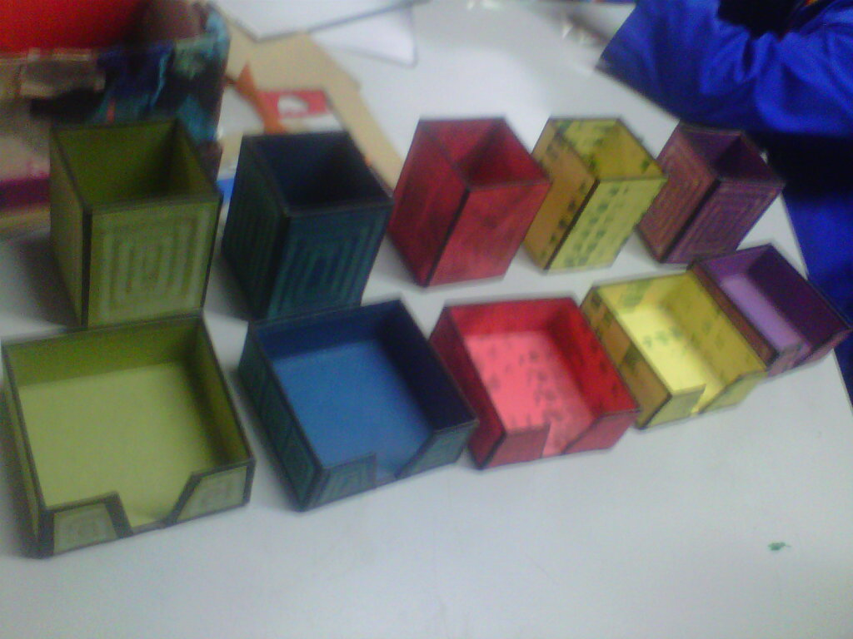
Productos
1.Libretas artesanas
2.Portalápices y porta bloc de notas

Slide 3
3..Caramelos violeta
Tamaño: 200gr
Precio: 3,50€/bolsa
Caramelos violeta típicos de Madrid

Slide 4
4.Gominolas hotdog
Gominola forma hot dog
Precios: 1,50€/ unidad
25,50€/caja (48 unidades)

Slide 5
5.Puros chocolate
Puros de chocolate
Precio: 1,50€/unidad

Slide 6
6.Caramelos de tomillo
Caramelos con sabor a tomillo
Tamaño: 200gr
Precios: 3,50€/ bolsa

Slide 7
7.Caramelos de romero
Caramelos con sabor a romero.
Tamaño: 200gr/
Precios: 3,50€/ bolsa

Slide 8
8.Picotas “Cereza
Picotas con sabor a cereza
Tamaño: 200 gr
Precios 3,50€/ bolsa

Slide 9
9.Picotas “sandia”
Picotas con sabor sandia
Tamaño: 200 gr
Precios: 3,50€/ bolsa

Slide 10
10.Picotas “Coca-Cola”
Picotas con sabor Coca-Cola
Tamaño: 200 gr
Precio: 3,50€/ bolsa

Slide 11
Roscos fritos de Torres
Roscos fritos de Torres
Tamaño: Caja granel 2,50Kg
Precio: 10,30€

Slide 12
Rosquilla Extremeña
Rosquilla Extremeña
Tamaño: Caja granel 2,5 Kg
Precio: 9,75€

Slide 13
Sequillos
Sequillos
Tamaño: Caja granel 1,60Kg
Precio: 10,50€

Slide 14
Rosquilla nevadita
Rosquilla nevadita
Tamaño: Caja granel 1,60Kg
Precio: 8€

Slide 15
Precios
Libretas artesanas: pequeñas 2,50€ grandes 4,50€
Portalápices y porta bloc de notas: 6,50€
Caramelos violeta: 3,50€
Gominolas hot dog: 1,50€ unidad/ 25,50€ caja 48 unidades
Puros de Chocolate: 1,50€
Caramelos de Tomillo: 3,50€
Caramelos de romero: 3,50€
Picotas de cereza: 3,50€
Picotas de sandia: 3,50€
Picotas de Coca-Cola: 3,50€
Roscos fritos Torres: 10,30€
Rosquillas Extremeñas: 9,75€
Sequillos: 10,50€
Rosquilla Nevadita: 8€

